Slide 1
DASAR SISTEM KOMPUTER Yusep Fathul Anwar 2200018115 Kelas C

Slide 2
PROGRAM LAUNDRY BAJU LINK GITHUB : https://github.com/YusepFathul/PROGRAM--LAUNDRY-BAJU.git

Slide 3
Deskripsi Aplikasi
Program ini adalah program Aplikasi Laundry Baju. Aplikasi ini digunakan bagi costumer yang ingin melakukan laundry baju tapi dengan cara modern yaitu dengan menggunakan aplikasi Laundry Baju. Aplikasi ini bisa menginput nama pengguna dan no hp pengguna, dan memunculkan tampilan untuk memilih berat bajunya. Aplikasi ini dibuat dengan bahasa Assembly yang dijalankan pakai emulator yaitu Emu8086.

Slide 4
Fitur-Fitur Aplikasi
Fitur-fitur Aplikasi ini antara lain :
-Mendata nama costumer
-Mendata no hp costumer
-Memilih jenis kode yang didalamnya terdapat berat dan harga
-Memunculkan harga dan berat jika telah menginput kode

Slide 5
Alur Kerja
Pertama masukan nama costumer yang akan melakukan laundry baju.
Kedua masukan no hp costumer.
Ketiga memilih kode yang didalamnya terdapat berat dan harga laundry pakaian.
Setelah cara yang pertama, kedua, dan ketiga sudah terpenuhi maka akan muncul tampilan jenis kode dan berat pakaian serta harga laundry yang harus dibayar.

Slide 6
Rancangan / Sketsa Antar Aplikasi

Slide 7
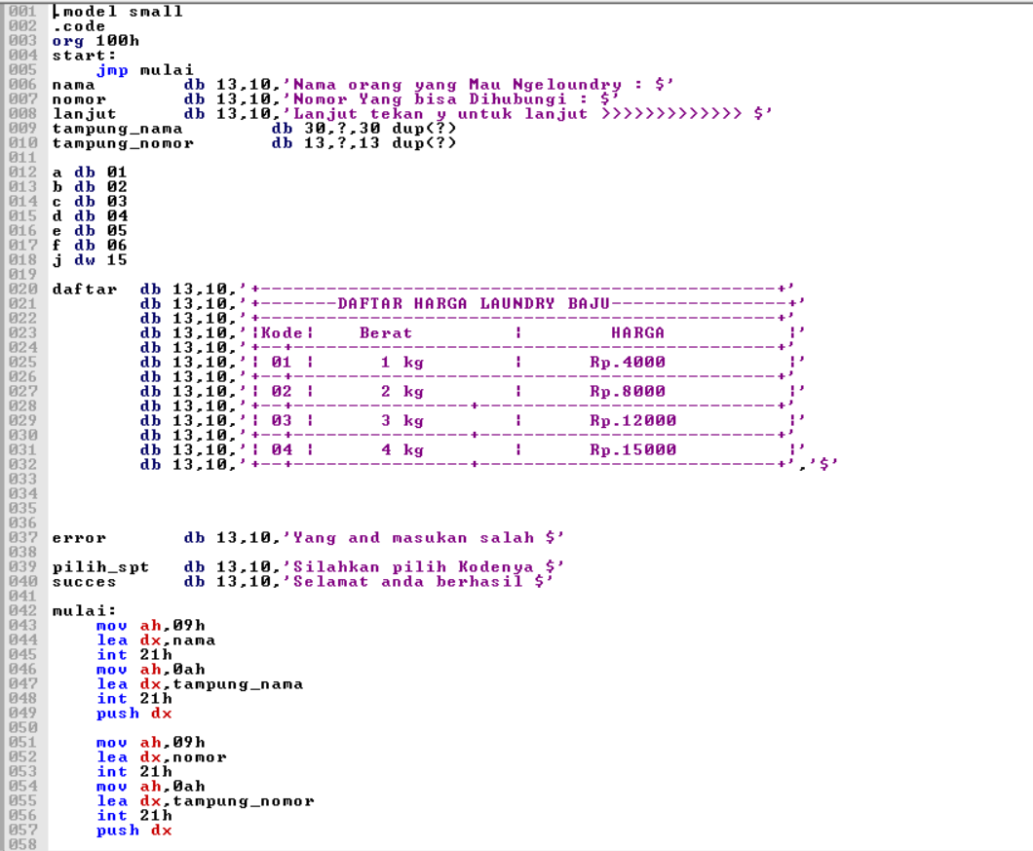
Screenshot Coding

Slide 8
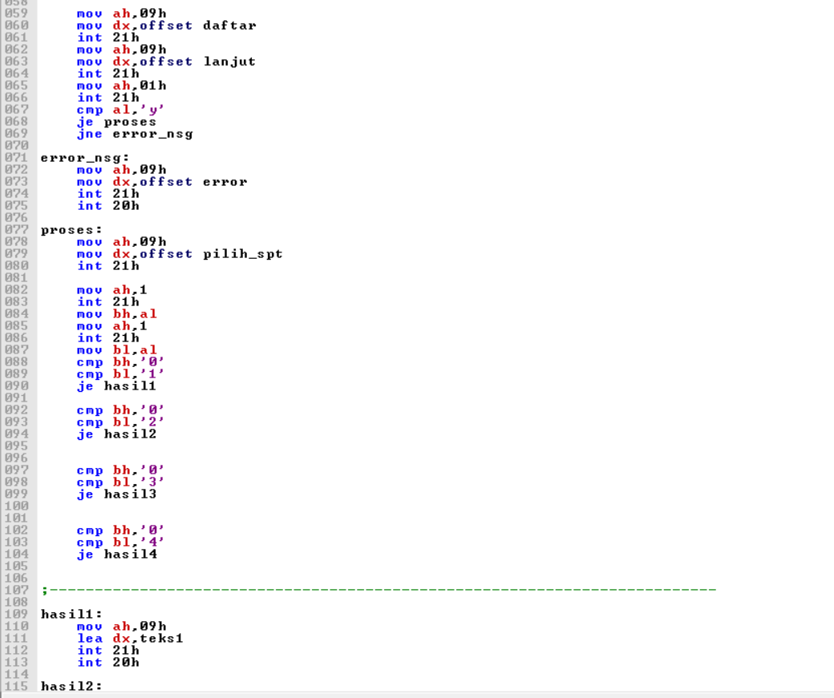
Screenshot Coding

Slide 9
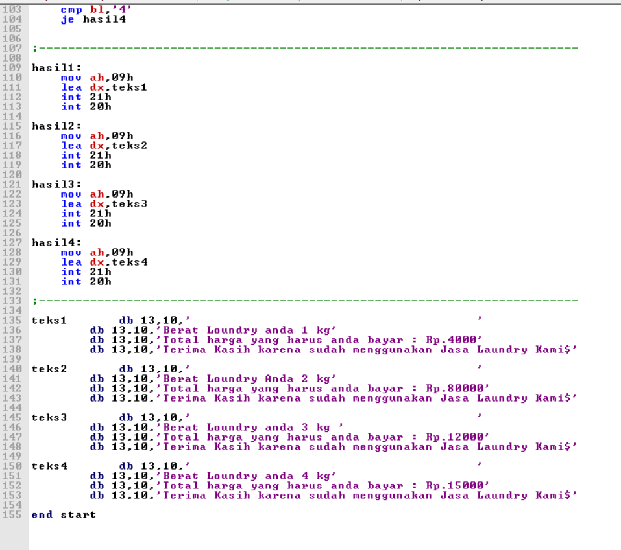
Screenshot Coding

Slide 10
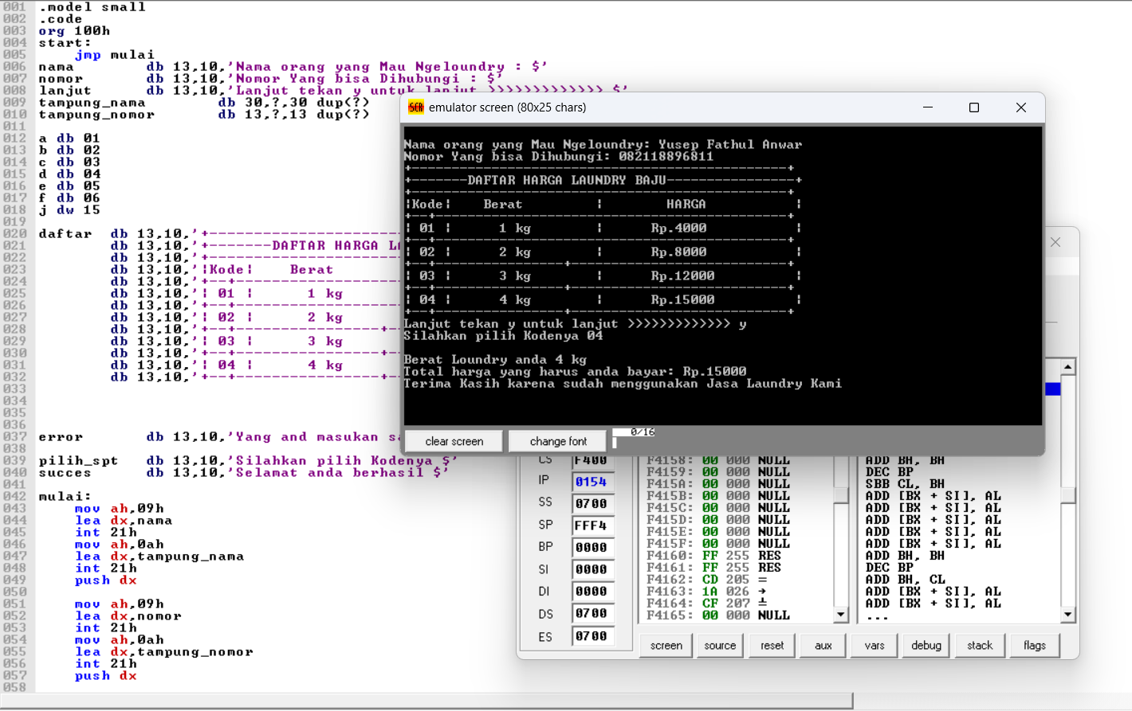
Screenshot Tampilan Luaran Program

Slide 11
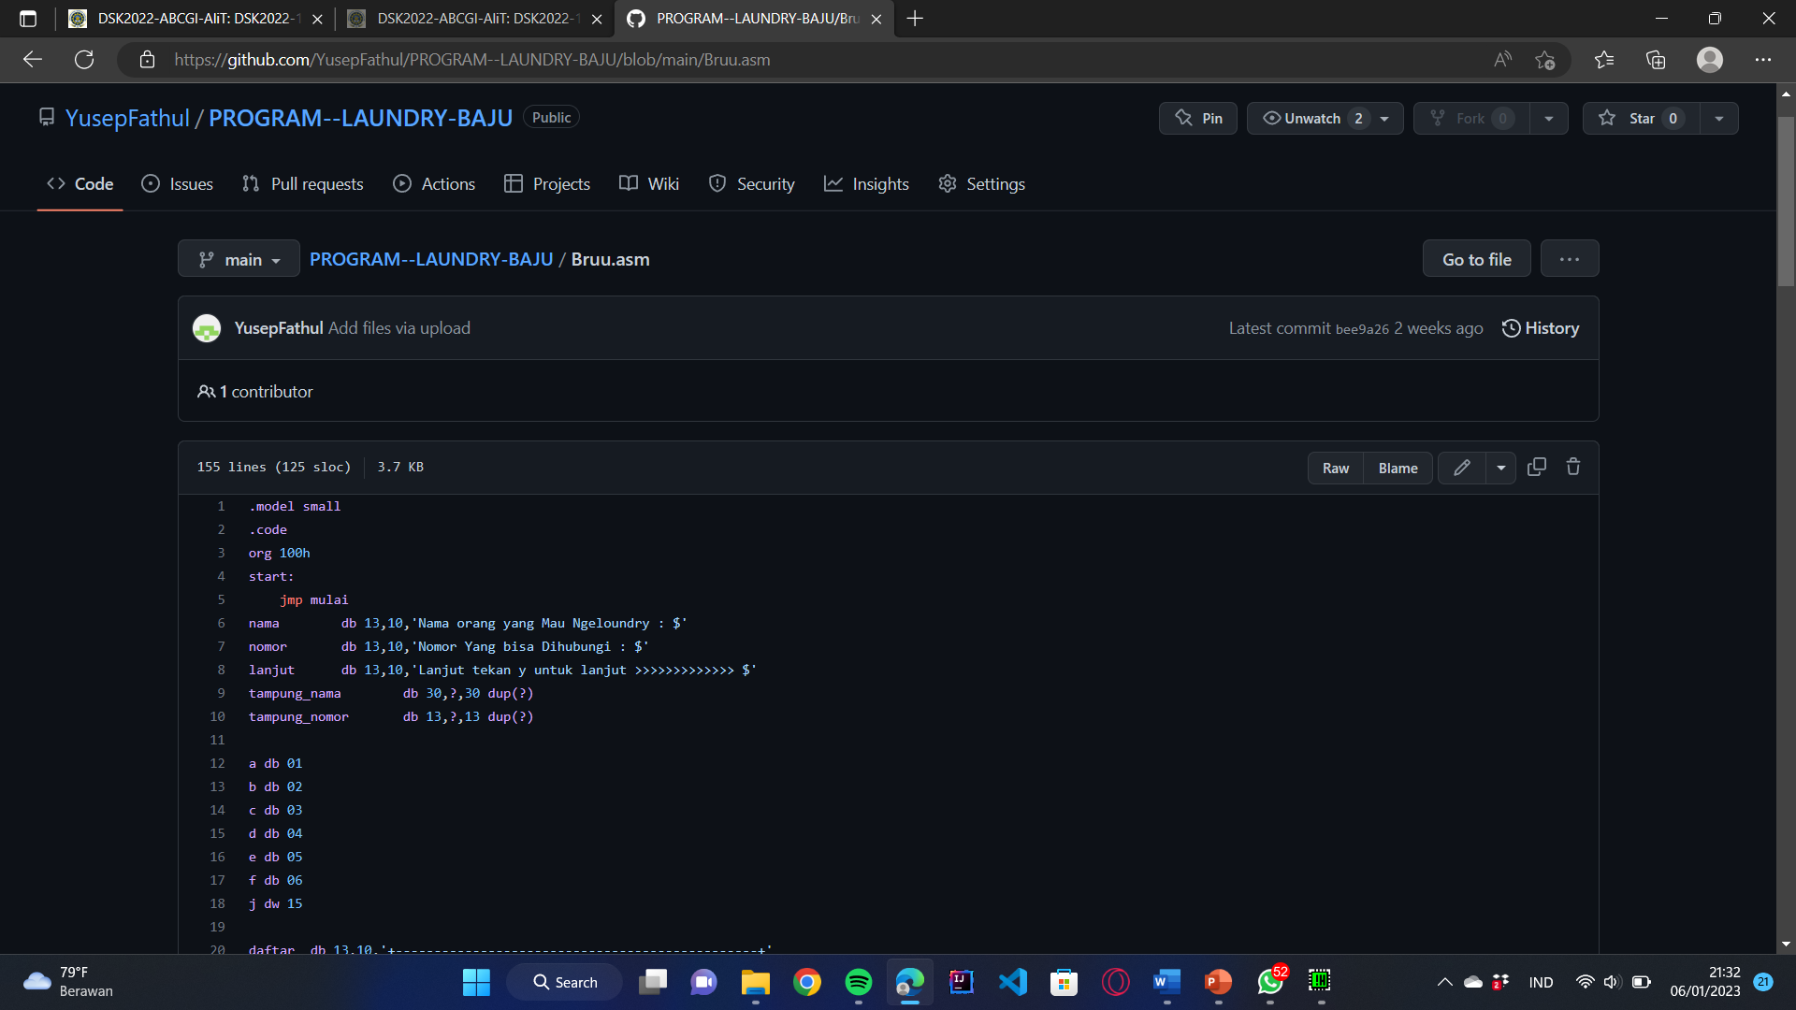
Screenshot Tampilan Github
JAN 20XX
coordinate e-business applications

Slide 12
Thank you

